Slide 1
프로 농구로 성공하기

Slide 2
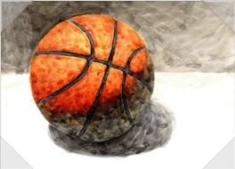
학위를 원하십니까?
입학하기
학자금 보조 및 장학 제도
지도교사
책 구입하기

Slide 3
잠재적 위치
철저한 관리
농구장과 헬스
농구장 및 스파

Slide 4
부산프로 농구 학원
감독
코치
장동건
이정재

Slide 5
교육의 기대 성과
의지
체력
노력

